Slide 1
انتاج اعناب (العملي) المرحلة الرابعة / بستنة وهندسة حدائق
د. وسن فوزي فاضل

Slide 2
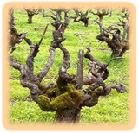

Slide 3
المجموع الخضري
البراعم (Buds) : عبارة عن قمة نمو مغطاة بمجموعة أوراق جنينية وحرشفية يعد عضو الانطلاق للدورة الخضرية السنوية لنمو وتطور الكرمة .
تكون البراعم حسب طبيعة تكوينها إما عقيمة لاتحمل العناقيد الزهرية بل تحمل أوراق ومحاليق فقط ، أو تكون مختلطة تحوي على مبادئ الأوراق والعناقيد الزهرية والتي تعطي عند تفتحها فروعا سنوية تحمل الأوراق والعناقيد الزهرية .
توجد أنواع عديدة من البراعم على الفروع السنوية هي :-

Slide 4
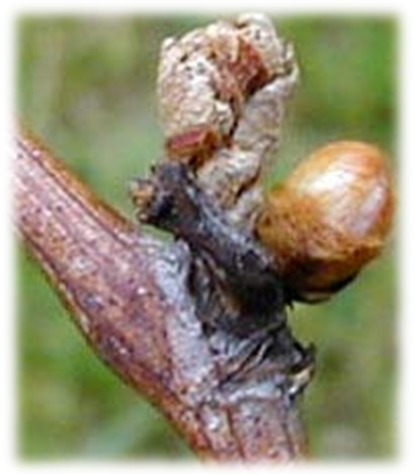

Slide 5
البراعم الصيفية :- أو تسمى بالصيفية أو النشطة توجد تحت آباط الأوراق عند مستوى العقد وتدخل بالنمو دون أن تمر بفترة الراحة حيث تعطي فرع ثانوي أو جانبي أو صيفي في سنة تكوينها وتعطي هذه البراعم فروعا اقل تطورا من الفروع الرئيسية التي تنمو عليها هذه البراعم والتي يمكن أن ينضج خشبها أو يبقى بحالة خضراء .

Slide 6
العيون الساكنة :- وتسمى ايظا بعيون الشتاء (Winter eyes) تتكون هذه العيون تحت آباط الأوراق بجانب البرعم الجانبي على الفروع الحديثة ، تبقى ساكنة خلال الشتاء ولا تتفتح إلا في موسم النمو التالي وفي حالات معينة وعند إصابة العنب بمرض الاصفرار Chlorosis فان العين الساكنة يمكن أن تتفتح وتنمو في سنة تكوينها .

Slide 7
البراعم التاجية (القاعدية) :- توجد في قاعدة القصبات تكون صغيرة الحجم مدببة وتركيبها بدائي تكون هذه البراعم ساكنة كثيرة العدد ولكن أكبرها حجما وتطورا يسمى بعين الاغائة ، ولا تنمو إلا عند نعرض الكرمة للتقليم الجائر معطية نموات تسمى الأفرخ المائية أما عن اخصابية هذه البراعم فعند بعض الأصناف تعطي عين الإغاثة عند تفتحها عنقودا واحدا على الأقل

Slide 8
البراعم الخاملة :- وتسمى براعم الخشب المسن حيث توجد تحت أنسجة الخشب المتعدد السنين عند تفتح ونمو هذه البراعم تعطي الأفرخ المائية والسرطانات وتبدأ هذه البراعم بالنمو لعدة أسباب منها التقليم الجائر والانجماد الربيعي وأمراض الساق .

